Slide 1
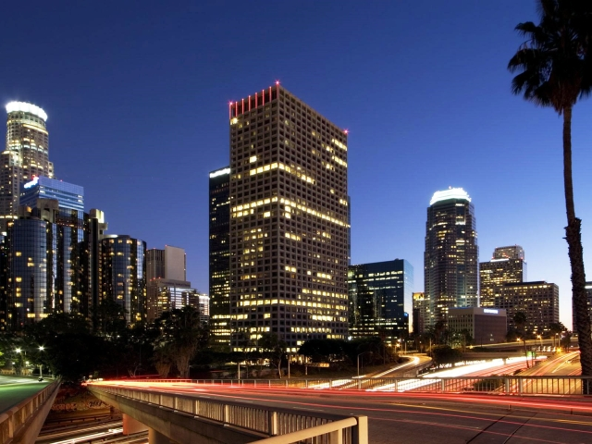



Villes de nuit
Mexico
Michel
Automatique

Slide 2
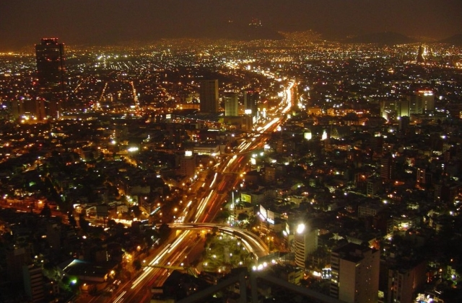

Slide 3
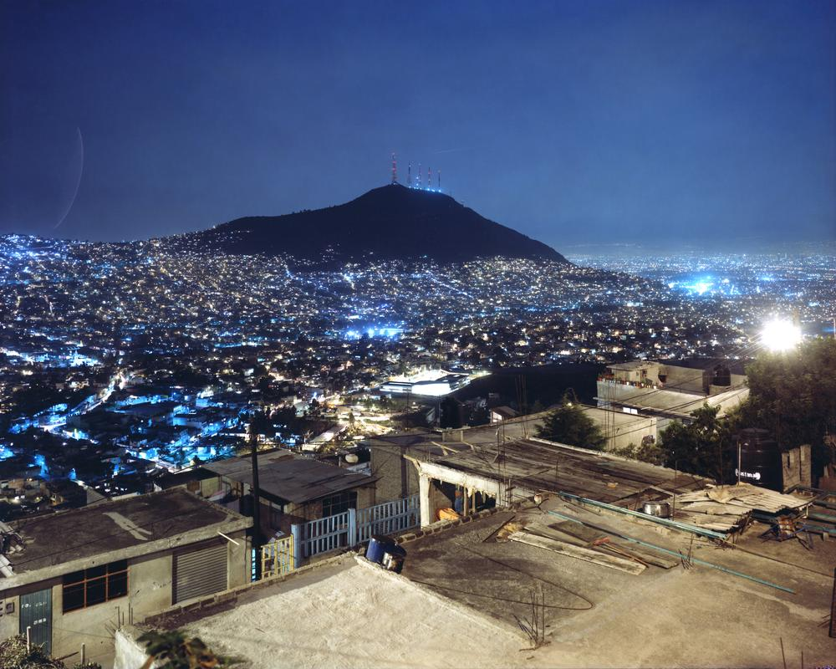

Slide 4
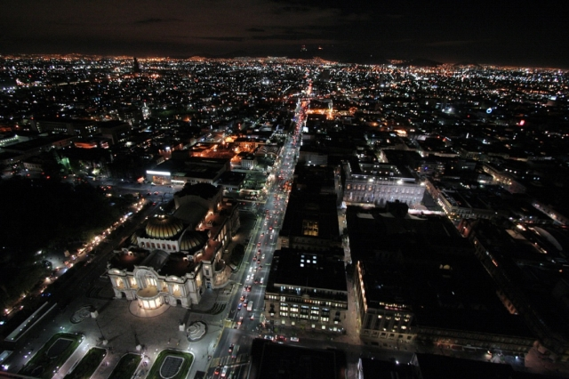

Slide 5
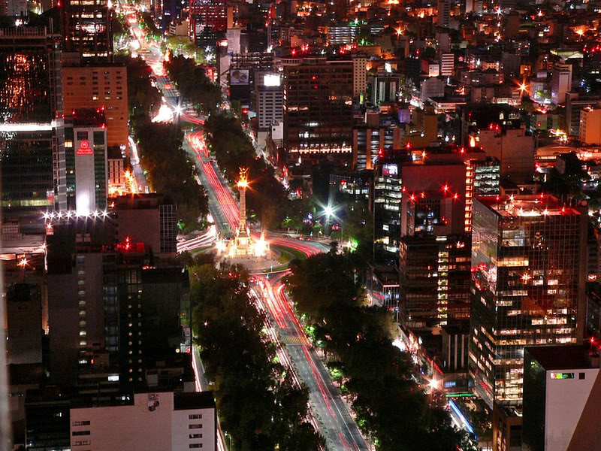

Slide 6
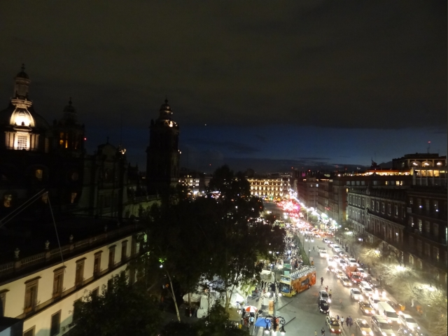

Slide 7
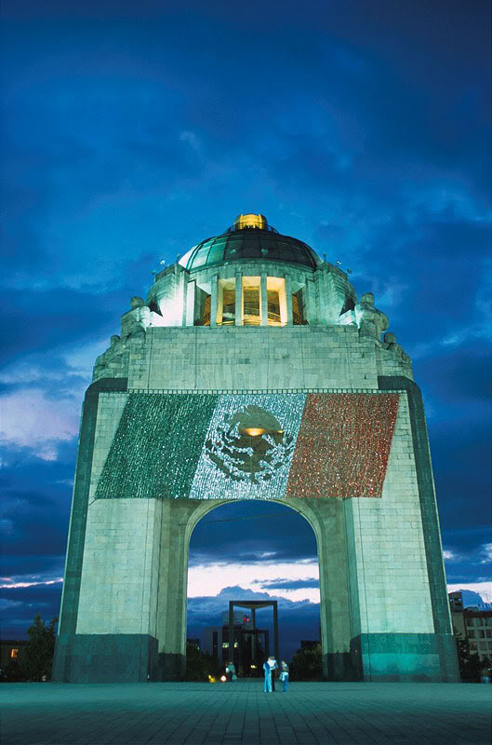
Monument de la
Révolution

Slide 8
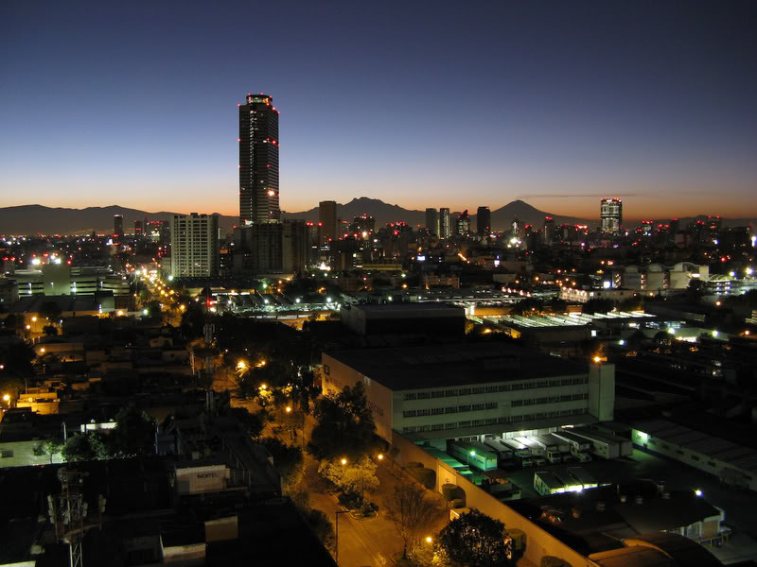
Tour Pemex

Slide 9
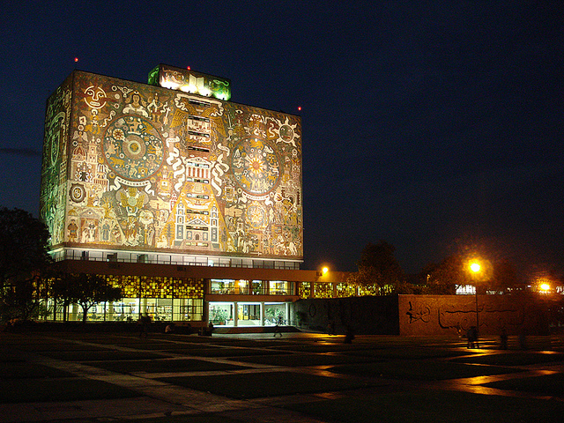
Bibliothèque centrale de l'université
autonome de Mexico

Slide 10
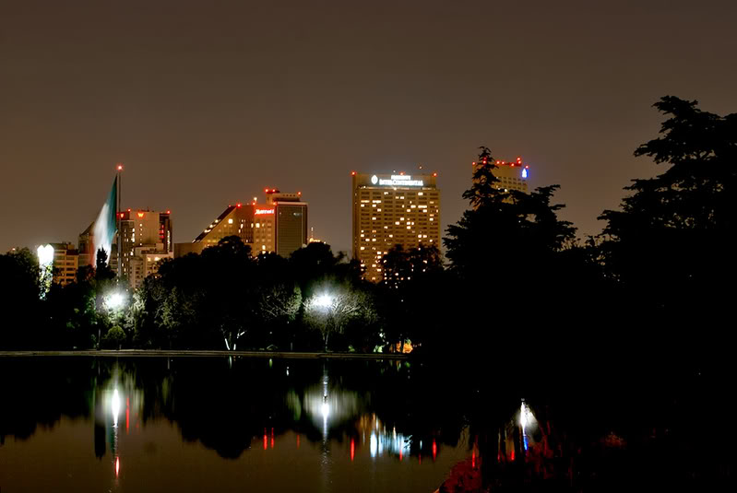
Quartier Polanco

Slide 11
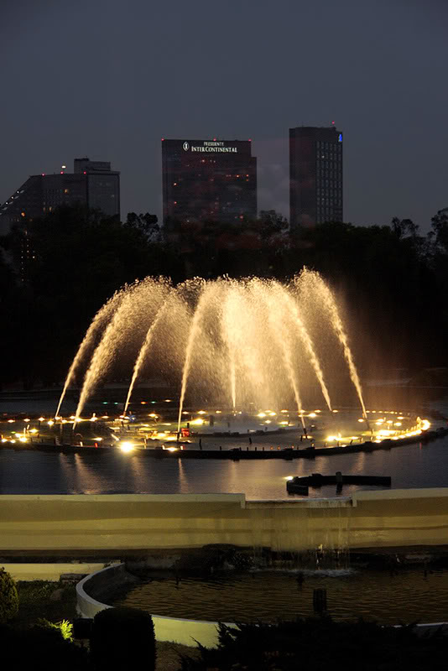
Place Chapultepec

Slide 12
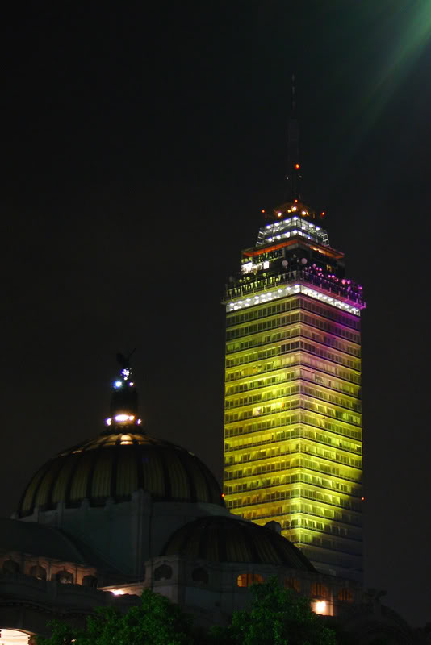
Tour Latino-Americana

Slide 13
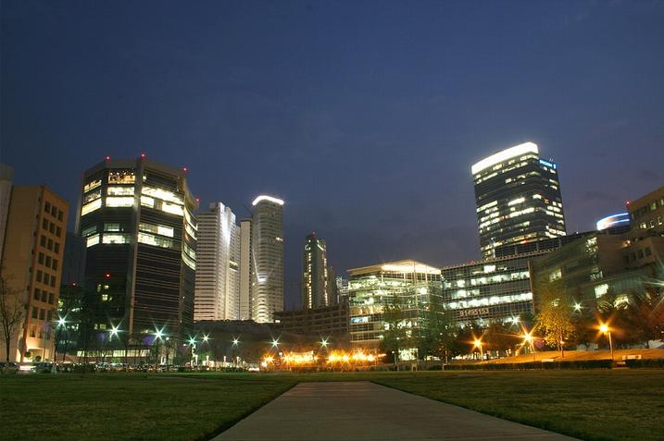
Quartier Santa Fé

Slide 14
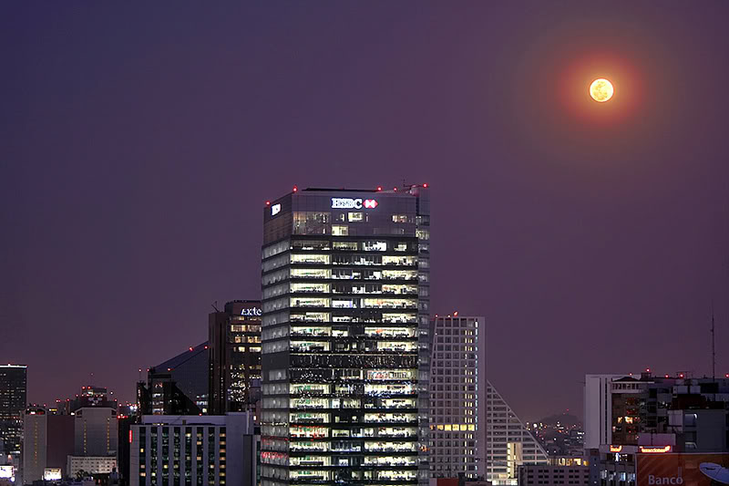
Tour HSBC

Slide 15
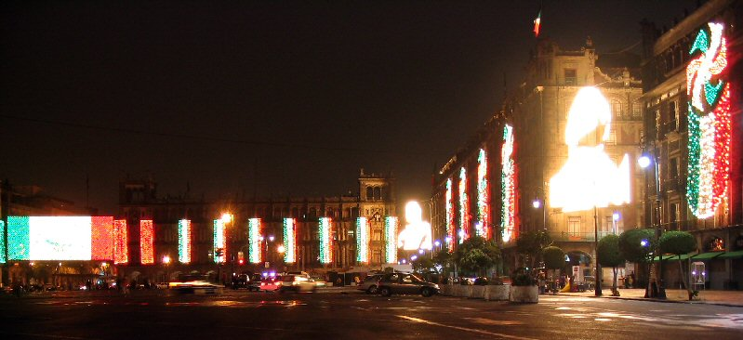
Place Zocalo

Slide 16
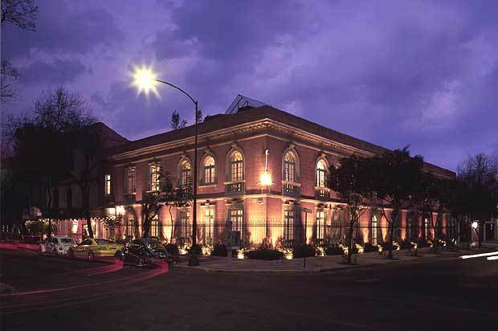
Hôtel Casona dans le Quartier Rome

Slide 17
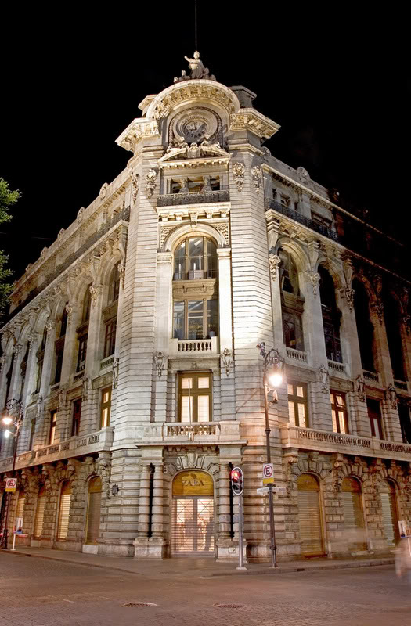
Grand magasin Zara

Slide 18
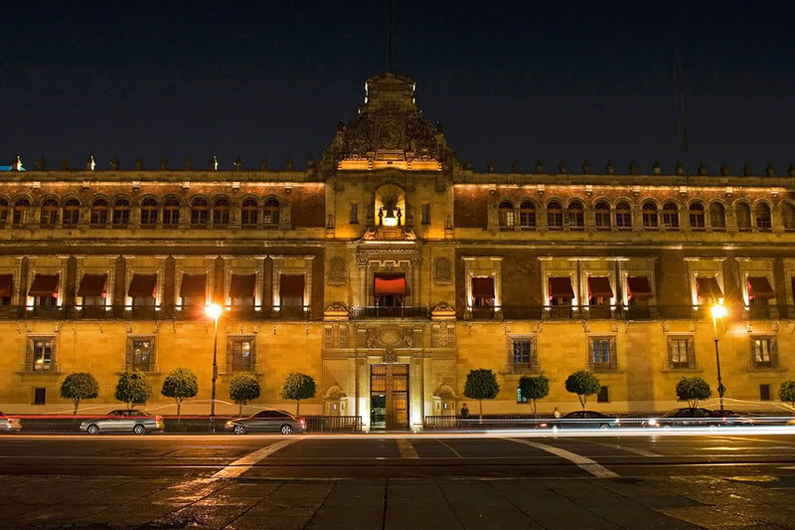
Palais Présidentiel

Slide 19
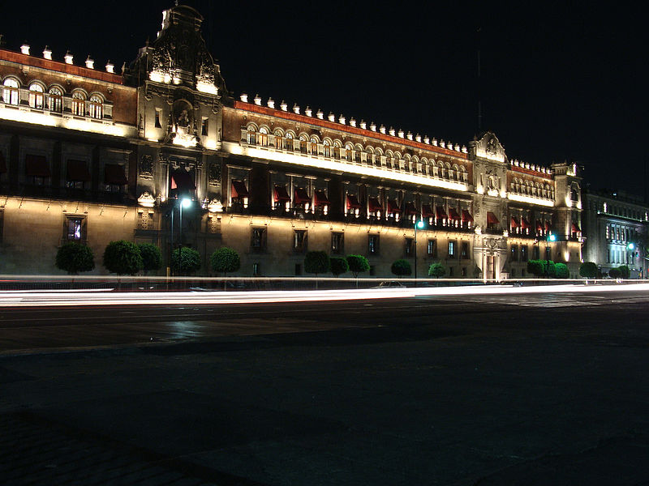
Palais Présidentiel

Slide 20
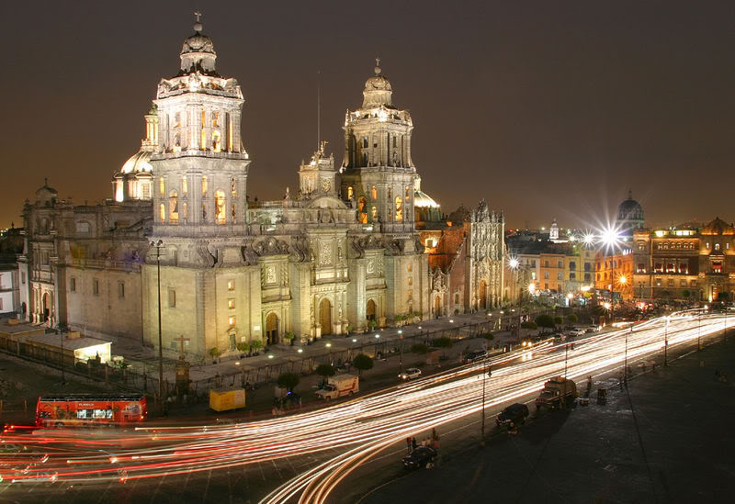
Cathédrale Métropolitaine

Slide 21
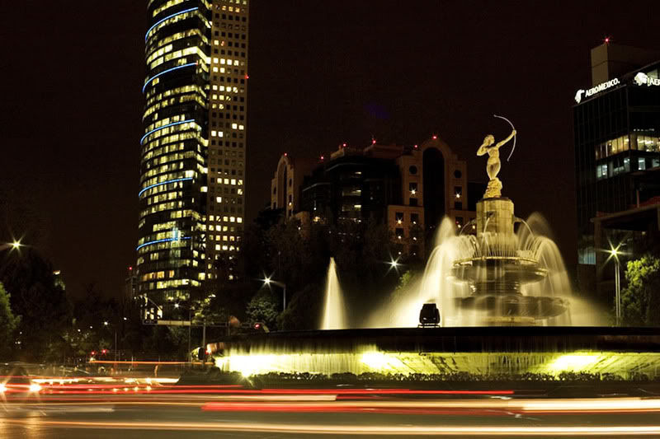
Statue de Diane la Cazadora (Diane la chasseresse) sur l’avenue Reforma

Slide 22
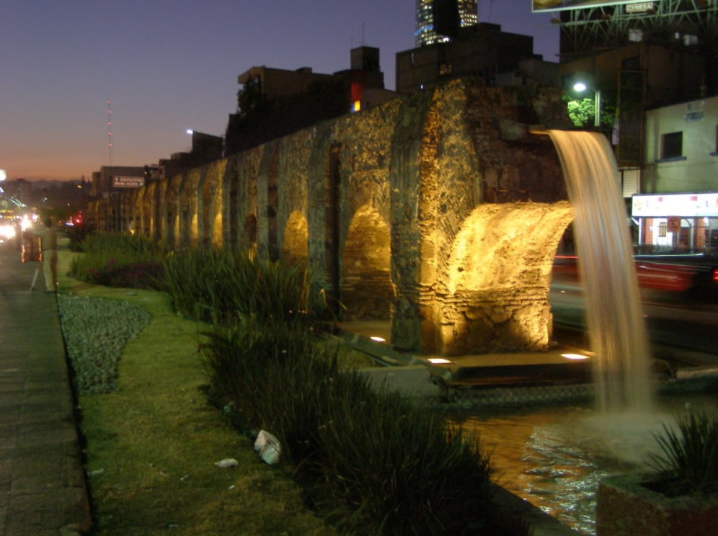
Vieil aqueduc

Slide 23
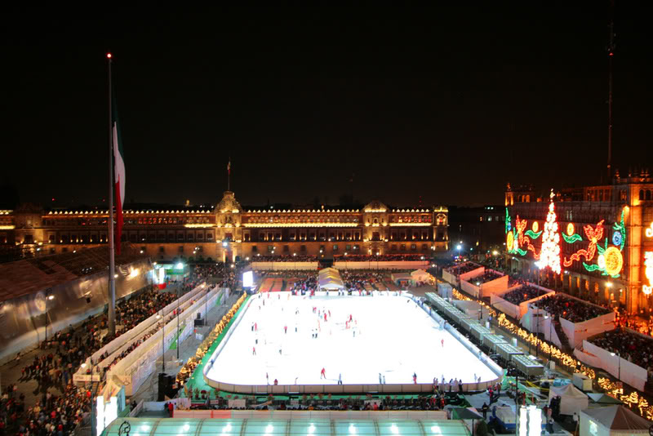
Patinoire Place Zocalo pendant le temps des Fêtes

Slide 24
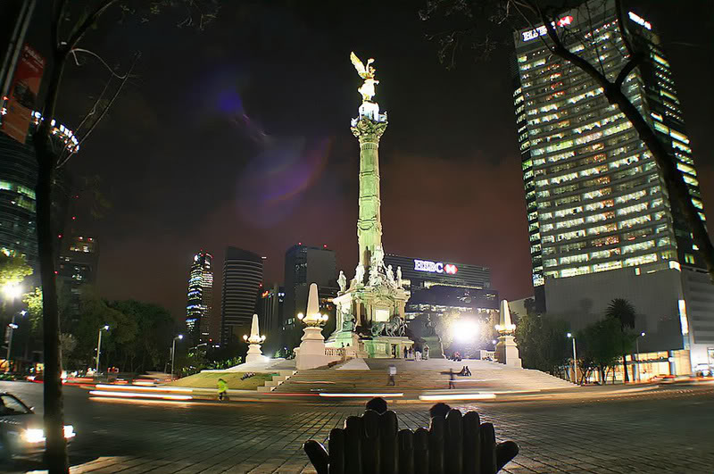
L’Ange de l’indépendence

Slide 25
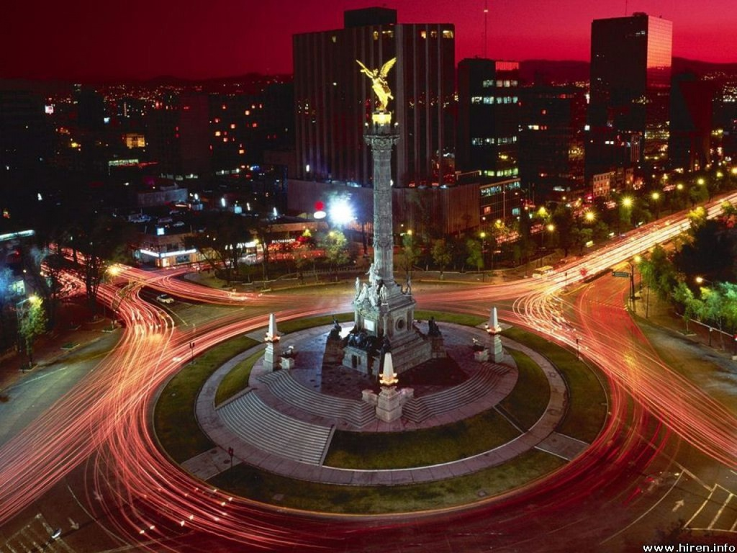
L’Ange de l’indépendence

Slide 26
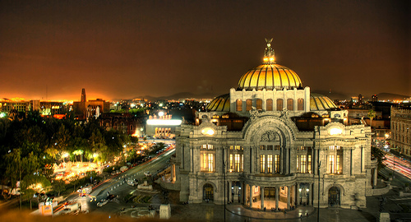
Palais des Beaux-Arts

Slide 27
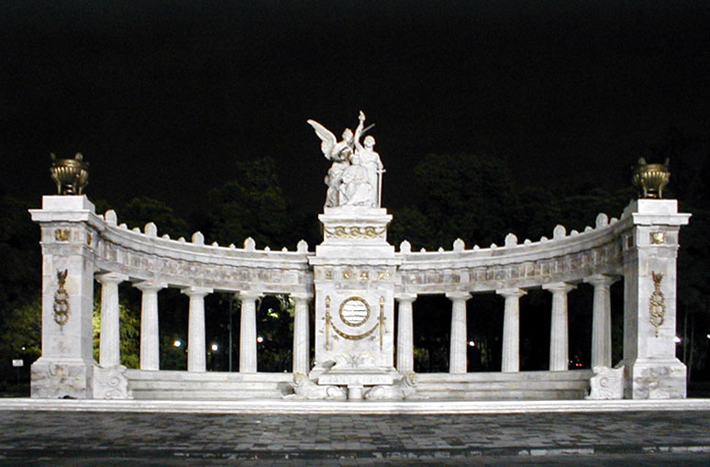
Monument El Benito Juarez

Slide 28
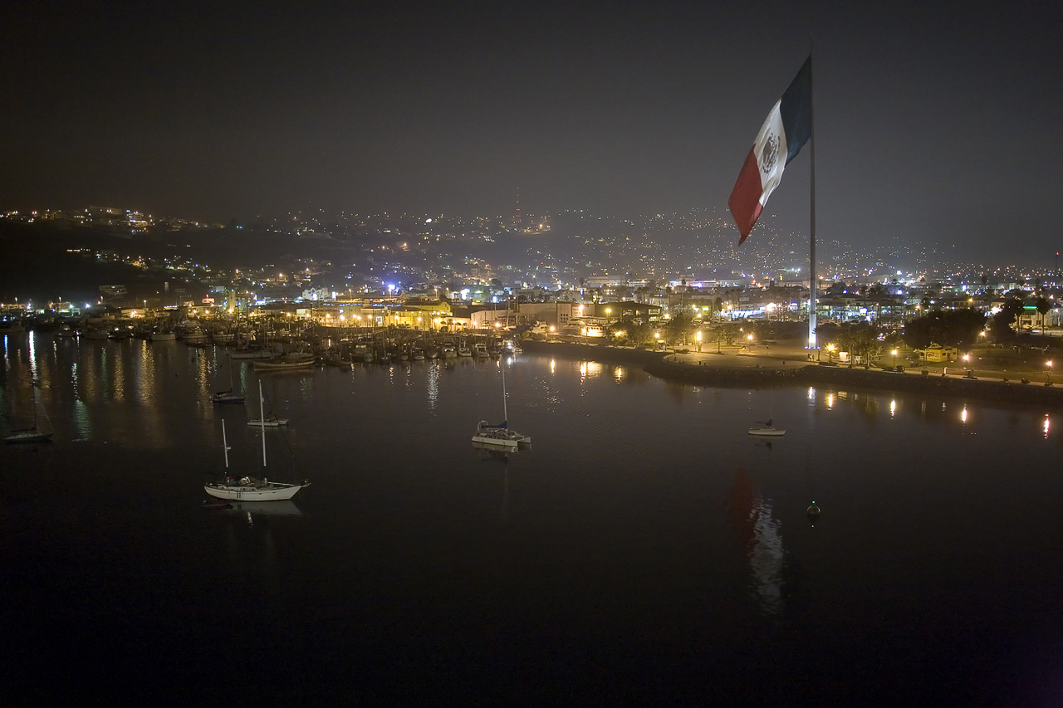
Marina de Mexico

Slide 29
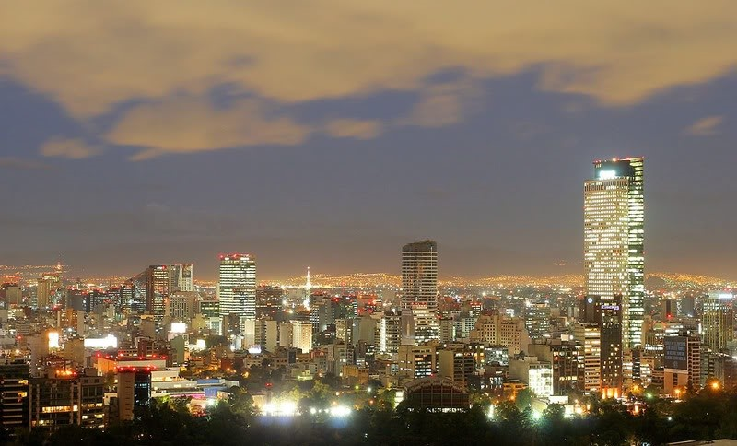

Slide 30
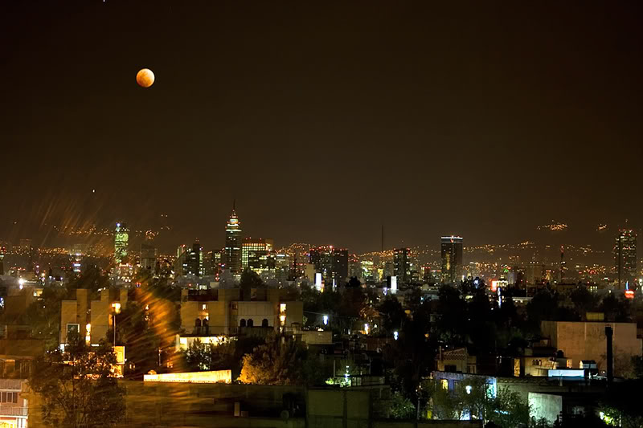
Fin

Slide 31







¿Te ha gustado?
Puedes ver más entrando
Aquí
Además puedes recibir powerpoints en tu correo electrónico suscribiéndote aquí:

